Slide 1

Arquitectura del Computador
22026
Juan Camilo Acevedo Bedoya | Facultad de Ingeniería

Slide 2

Arquitectura del Computador
Introducción
El curso arquitectura del computador permite a los estudiantes entender cómo funcionan internamente los sistemas de cómputo. Esta comprensión es esencial para el desarrollo de software de alta calidad, al escribir código que maximice el uso de los recursos del sistema. Por ejemplo, la comprensión de la jerarquía de memoria y los tiempos de acceso puede guiar a los desarrolladores en la optimización de sus programas para que hagan un uso eficiente de la memoria caché, reduciendo así los tiempos de espera y mejorando el rendimiento general del software. Al conocer los principios básicos del funcionamiento del hardware, los programadores pueden tomar decisiones más acertadas en el diseño de aplicaciones, optimizando el rendimiento, eficiencia y compatibilidad con diferentes plataformas.
Además, el conocimiento de las técnicas de gestión de memoria es vital para el desarrollo de software en entornos donde los recursos son limitados, como en sistemas embebidos. Al entender cómo funciona la gestión de periféricos pueden crear controladores más eficientes y aplicaciones que interactúen de manera más efectiva con el hardware.

Slide 3
Arquitectura del Computador
Actualmente, compañías como NVIDIA Corporation, Google, Intel Corporation, AMD y Apple Inc. han migrado desde arquitecturas tradicionales orientadas a propósito general hacia diseños especializados para procesamiento paralelo, aceleración matricial e inferencia basada en modelos de Inteligencia Artificial.
Por esta razón, la asignatura evoluciona desde una visión clásica centrada únicamente en CPU hacia el estudio de arquitecturas heterogéneas, aceleradores especializados y tendencias emergentes del hardware moderno.

Slide 4
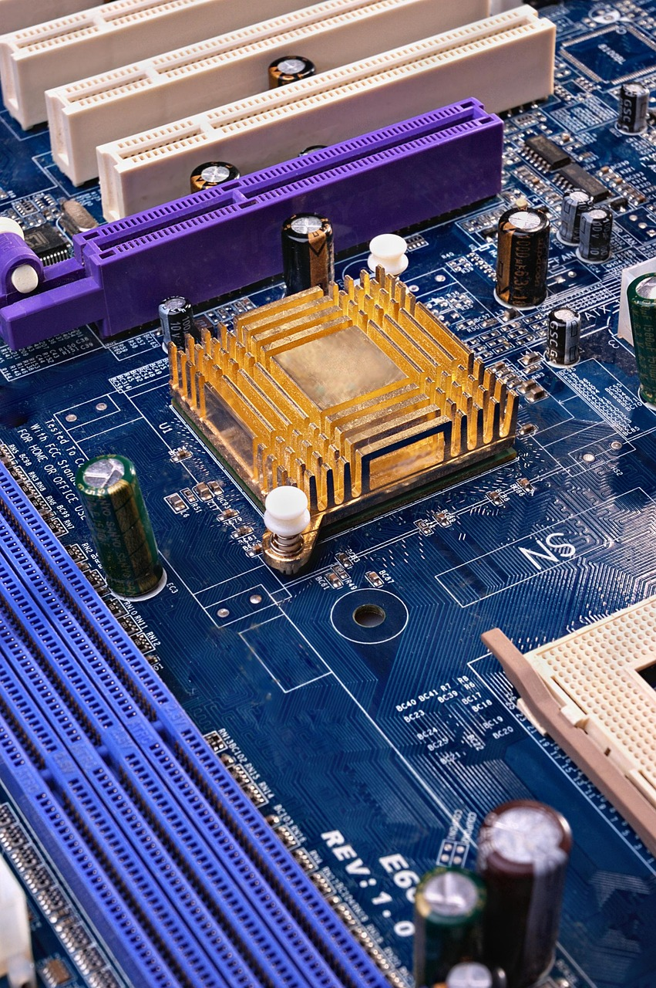
Arquitectura del Computador
Objetivo de aprendizaje:
El objetivo principal es que el estudiante comprenda los principios de organización y funcionamiento de las arquitecturas computacionales modernas, analizando los mecanismos que permiten optimizar el procesamiento de información mediante técnicas de paralelismo, jerarquías de memoria y arquitecturas especializadas para Inteligencia Artificial.
Resultado de aprendizaje:
Al finalizar el curso, el estudiante evalúa arquitecturas computacionales modernas comparando diferentes alternativas de procesamiento, organización de memoria y aceleradores especializados para seleccionar soluciones acordes con los requerimientos de desempeño de aplicaciones contemporáneas, incluyendo aquellas basadas en Inteligencia Artificial.

Slide 5
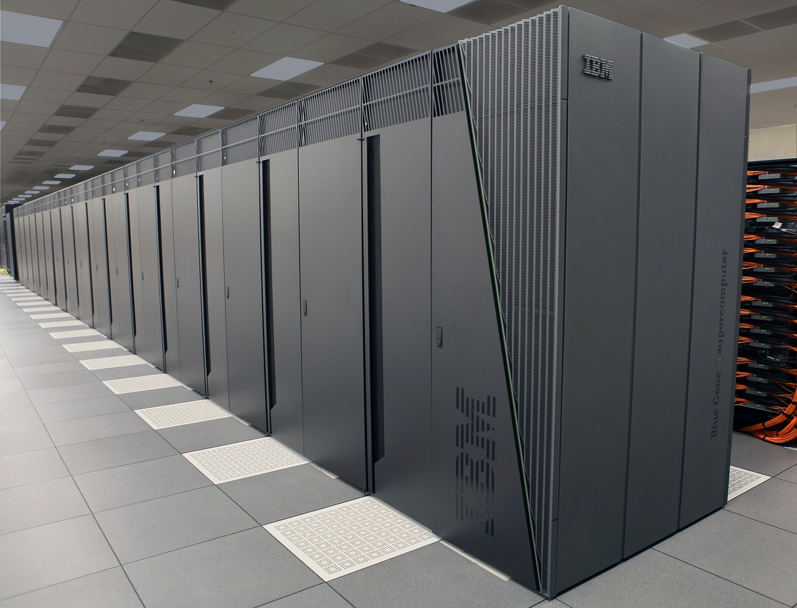
Arquitectura del Computador
Contenido
  Introducción a la arquitectura del computador.
  Unidad de procesamiento central CPU.
  Elementos de microarquitectura y control de flujo.
  Sistemas de memoria.
  Gestión de periféricos.
  Computación paralela y arquitecturas de alto desempeño.
  Arquitecturas para Inteligencia Artificial
4 horas semanales
64 horas totales

Slide 6
Arquitectura del Computador
Horario
Lunes 8:00 pm – 10:00 pm. EDC.
Miércoles 8:00 pm – 10:00 pm. EDC.
Horarios de atención
Martes 3:00 pm – 5:00 pm.
Jueves 4:00 pm – 5:00 pm.

Slide 7
Arquitectura del Computador
Evaluación
Seguimiento 40%:
Seguimiento en clase – 4 exámenes, 2 laboratorios cada uno del 6.67%
Parcial 30%:
Examen teórico que evalúa el contenido desarrollado hasta la semana anterior – 30%.
Lunes 14 de septiembre (Tentativo).
Final 30%
Examen teórico acumulativo sobre los contenidos del curso – 30%.
09 de noviembre - 20 de noviembre.
Bonificación
JEAC (Jornada de Exposición de Artículos Científicos)
JEPI (Jornada de Exposición de Proyectos de Ingeniería)
Llena una botella de amor
Cancelación voluntaria de materias
Hasta el 13 de octubre de 2026

Slide 8
Normas Generales del Curso
Sea siempre puntual
El plazo para reclamar por un error en la calificación se debe realizar en máximo 4 días después de haber sido entregado.
La no asistencia a un parcial se califica con 0.0. Únicamente se realizará supletorio del parcial si el estudiante cuenta con un motivo de fuerza mayor y entrega la documentación validada en los plazos establecidos.
Los talleres deben ser entregados en los plazos establecidos, entregas fuera de estos plazos se califican con 0.0.
Las notas son responsabilidad del estudiante, NO DEL PROFESOR. Al final del semestre por favor evitar enviar correos o chats del tipo:
    “me van a quitar la beca”
    “por favor asignarme un trabajo adicional”
    “el promedio me va a quedar muy bajito”
    “aunque la pierda que me quede altica”
    “solo me falta una décima para ganar”

Slide 9
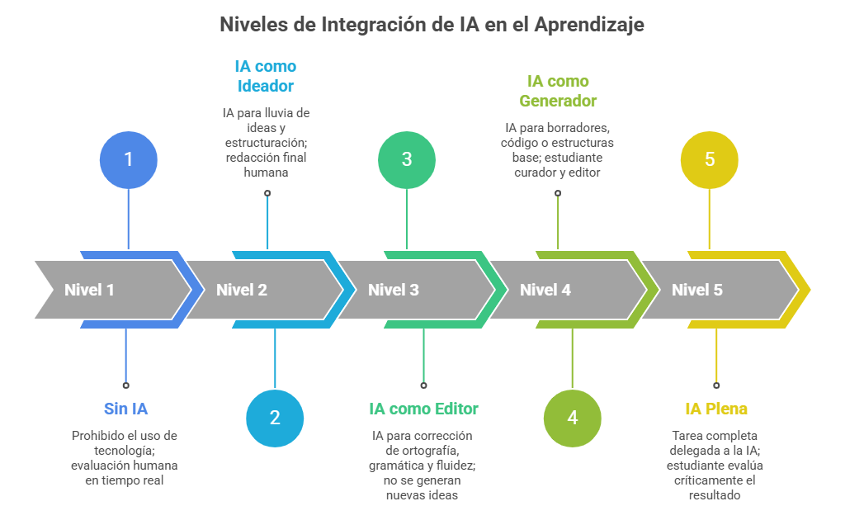
Uso Ético y Responsable de IA

Slide 10
Declaración de uso de IA (Obligatoria)
Cuando una entrega se haya realizado con apoyo de IA, el estudiante deberá incluir al final del documento un apartado titulado "Declaración de uso de IA".
1
2
3
4
Herramienta(s) Utilizada(s)
Finalidad del Uso
Tipo de Apoyo Recibido
Verificación y Ajustes
Especificar nombre completo (ej: ChatGPT, Claude, Perplexity, …)
¿Para qué se usó la IA? (comprender conceptos, organizar ideas, mejorar redacción)
¿Qué aportó la herramienta? (esquema inicial, sugerencias, síntesis, revisión de estilo)
Cómo se aseguró la calidad (contrastación con fuentes, correcciones, reescritura)
5
Prompts Utilizados
Incluir los principales o anexarlos si el profesor lo solicitó

Slide 11

Responsabilidad del Estudiante
El estudiante es el responsable final de la exactitud, veracidad y originalidad del trabajo entregado, incluso cuando haya utilizado herramientas de inteligencia artificial como apoyo.
Dado que la IA puede generar información incorrecta (alucinaciones), reproducir sesgos o presentar errores conceptuales, la presencia de estos elementos en una entrega académica será interpretada como una falta de verificación y criterio por parte del estudiante.
Atribuir el error a la herramienta ("la IA se equivocó") no constituye una justificación válida para efectos de revisión o aprobación.

Slide 12

Llena una Botella de Amor
La Fundación llena una botella de amor es una entidad sin ánimo de lucro, dedicada al desarrollo sostenible y mejoramiento de las condiciones de vida de las comunidades, mediante el aprovechamiento de residuos, por lo que somos el aliado estratégico para alcanzar sus metas, y contribuir con la solución de los problemas socioambientales.
¿Qué tipo de botellas se pueden llenar?
Como llenar una botella de amor

Slide 13
Referencias
Andrew S. Tanenbaum, Tood Austin (2013). Structured Computer Organization (6th Edition). Pearson.
Behrooz. Parhami. (2007). Arquitectura de computadoras de los Microprocesadores a las supercomputadoras. Mc Graw Hill.
Bjarne Stroustrup. (2013). The C++ Programming Language (Fourth Edition). Addison-Wesley Professional.
David A. Patterson, John L. Hennessy. (2013). Computer Organization and Design: The Hardware/Software Interface (Edition 5). Morgan Kaufmann.
Gorlick, A. (2009). Media multitaskers pay mental price. Stanford study shows, Stanford Report, August, 24, 2009.
Mueller, P. A., & Oppenheimer, D. M. (2014). The pen is mightier than the keyboard: Advantages of longhand over laptop note taking. Psychological science, 25(6), 1159-1168.
Ken Cochrane, Jeeva S. Chelladhurai, Neependra K. Khare (2018). Docker Cookbook – Second Edition. Packt.

Slide 14
Referencias
Patricia Quiroga. (2010). Arquitectura de computadores. 1ra Edición. Alfaomega.
Stallings, W., Vargas, A. C., & Espinosa, A. P. (2006). Organización y arquitectura de computadores. Pearson Educación.
Upton, E. and Duntemann, J. and Everard, B. and Davis, R (2016). Learning Computer Architecture with Raspberry Pi. Wiley.
Victor Moya del Barrio. (2001). Study of the techniques for emulation programming. Computer Science Engenieering - FIB UPC.
Yale N. Patt, Sanjay J. Patel. (2013). Introduction to Computing Systems: From Bits and Gates to C and Beyond. Mc Graw Hill.

Slide 15


